Slide 1
Snímanie obrazu a jeho vlastnosti
Sonka, Hlavac, Boyle: Image Processing, Analysis and Machine vision, kapitola: The image, its representations and properties
Gonzales, Woods: Digital Image Processing
kapitola: Digital image fundamentals
Shapiro : Computer Vision

Slide 2
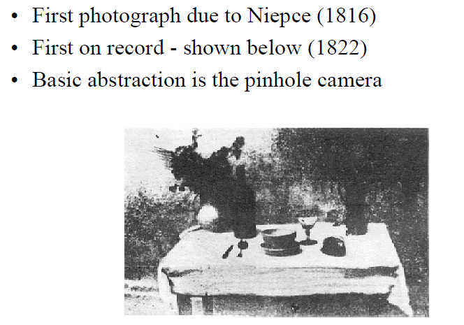
Kamera a snímanie obrazu camera obscura (tmavá komora)

Slide 3
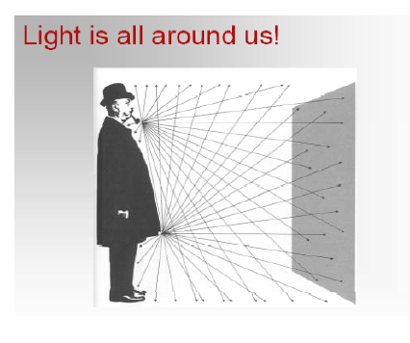
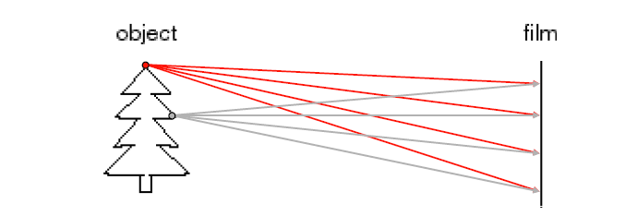
Ak dáme film pred objekt nedostaneme zmysluplný obraz

Slide 4
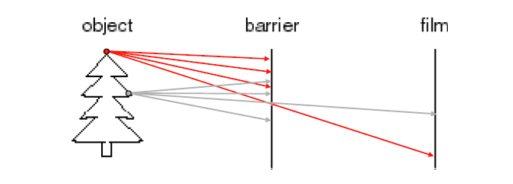
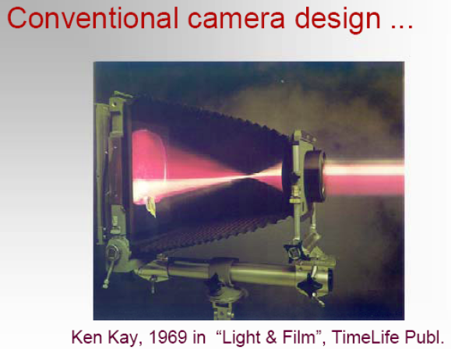
Bariéra blokuje vačšinu svetla
Redukuje blurring

Slide 5
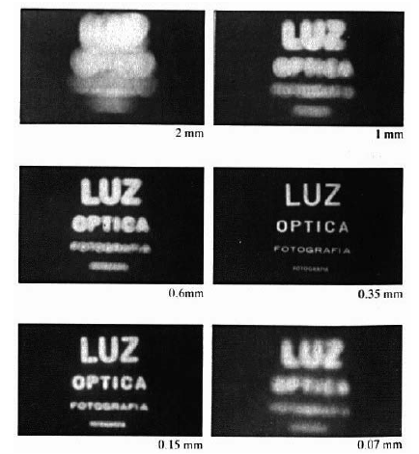
Notes:
Images of some text obtained with shrinking pinholes: large pinholes give
bright but fuzzy images but pinholes that are too small also give blurry images because of
diffraction effects.

Slide 6
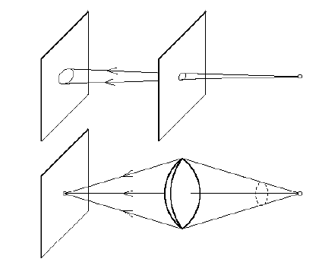
Šošovky
Sústredujú viac svetelných lúčov z každého bodu scény

Slide 7
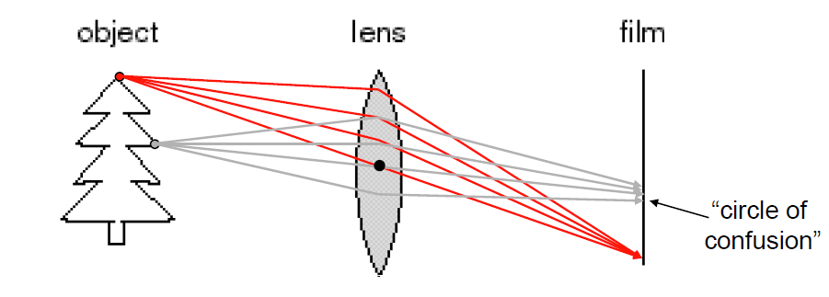
Iba objekty v správnej vzdialenosti sa zobrazia na film zaostrené (in focus)
Iné objekty sa zobrazia do tzv. circle of confusion
nezaostrený bod
Zmenou tvaru šošovky meníme vzdialenosť zaostrenia (focus)

Slide 8
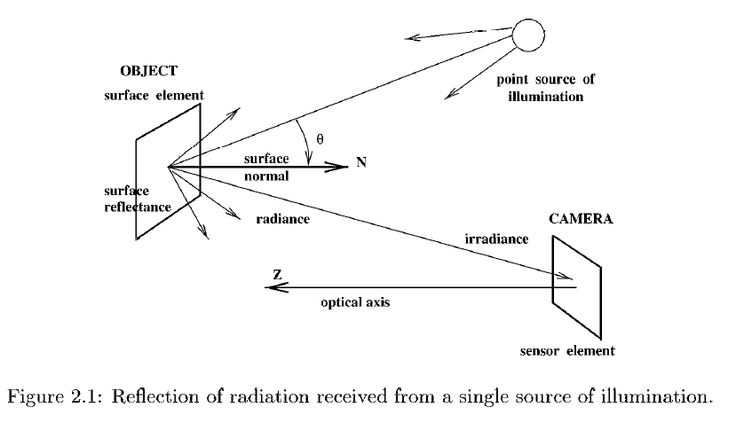
Proces snímania obrazu

Slide 9
Základy projektívnej geometrie
V projektívnej geometrii pracujeme s dvojrozmerným obrazom trojrozmerného svetla.
Údaje ktoré spracovávame sú získane pomocou kamery, ktorá používa perspektívnu projekciu (stredové premietanie).
Pri premietaní nie je jednoduché zistiť presnú polohu bodov, keďže viaceré body sa môžu premietnuť do toho istého bodu.

Slide 10

Pozrime sa ktoré body to vlastne budú.
Ak počiatok premietania je bod T a premietaný bod je bod X a premietame na rovinu R.
Potom všetky body na polpriamke TX sa premietnu do toho istého bodu do roviny R.
Formálny zápis:
Majme (n+1)-rozmerný priestor R^{n+1} ,ktorý neobsahuje počiatok

Slide 11
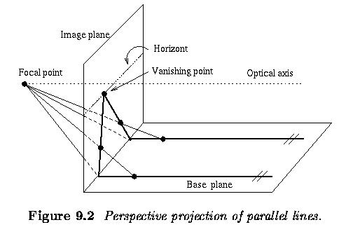
Paralelne čiary nezostanú paralelne v perspektívnom obraze, napr. koľajnice

Slide 12
Homogénne súradnice
Nech P je projektívny priestor
Body v projektívnom priestore sú vyjadrené v homogénnych súradniciach
One to one mapovanie je dané nasledovne

Slide 13
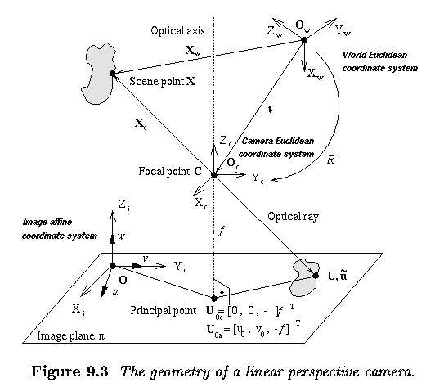
Geometria jednoduchej perspektívnej kamery

Slide 14
Počas premietania pracuje so 4 súradnicovými systémami a tými sú:
svetový euklidovský súradnicový systém
súradnicový euklidovský systém kamery
súradnicový euklidovský systém premietacej roviny
súradnicový afínny systém premietacej roviny

Slide 15
Svetový Euklidovský súradnicový systém
Sú v ňom popísané body ktoré ideme premietať
teda X aj bod U sú zapísane v jeho súradniciach.
Má počiatok v bode O (nejaký bod priestoru).
Index w.

Slide 16
Súradnicový euklidovský systém kamery:
Má počiatok v bode C = O_{c} – ohniskový bod
jeho z-ová os je rovnobežná s optikou osou,
x-ová a y-ová os sú na ňu kolmé (ortogonálna báza)
Existuje vzťah medzi kamerovým a svetovým systémom, ktorý sa dá vyjadriť transformáciou zloženou z posunutia t a rotácie R.

Slide 17
Obrazový euklidovský súradnicový systém
Má rovnaké súradnicové osi ako kamerový súradnicový systém, ale posunuté do bodu O_{i}
X_{i} a Y_{i} ležia v rovine obrazu

Slide 18
Obrazový afinný súradnicový systém
Má osi u, v, w a počiatok v počiatku euklidovskej súradnicovej sústavy obrazu,
  v má smer ako Y_{i} a
  w má smer ako Z_{i}
  avšak u nemusí mať smer ako X_{i}.
Zavádza sa preto, lebo pixle nemusia byť vo všeobecnosti kolmé a osi môžu byť škálované (ak by sme premietali, obraz by bol skosený a škálovaný)

Slide 19

Základný koncept
Projektívna transformácia vo všeobecnom prípade môže byť rozdelená na 3 jednoduchšie transformácie, ktoré predstavujú prechody medzi jednotlivými súradnicovými systémami.
Projektívna rovnica nám hovorí o tom, ako sa body z trojrozmerného projektívneho priestoru premietajú do dvojrozmerného projektívneho priestoru.
Majme bod X v priestore a chceme ho vyjadriť v súradnicovom systéme kamery, urobíme to nasledovne:

Slide 20
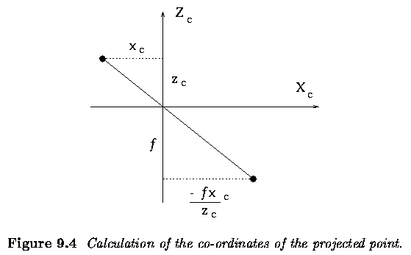

X_{c} je už bod z novými súradnicami, R je rotácia a t je posunutie kamery voči svetových súradníc. Bod X_{c} je premietnutý na plochu Π ako bod U_{c}
Parametre R a t sa nazývajú vonkajšie kalibračné parametre kamery

Slide 21
Teraz si zoberme bod U₀, ktorý sa označuje ako stred premietacej roviny, jeho súradnice označme v afinnom súradnicovom systéme (u₀,v₀,0).
jeho súradnice vieme ľahko získať
v súradnicovom systéme kamery budú (0,0,-f), potom vektor posunutia z U₀ do počiatku afinnej súradnicovej sústavy je (-u₀,-v₀,0).
Keďže používame homogénne súradnice tak priemet bodu u = [U,V,W]^{T} do dvojrozmerného euklidovského priestoru bude: u = [u,v]^{T} = [U/W,V/W]^{T}.

Slide 22

Afinne transformácie, ktoré nám hovoria o prechode zo súradnicovej sústavy kamery do afinnej súradnicovej sústavy obrazu môžeme zapísať do matice, potom bude projektívna rovnica vyzerať nasledovne:
Parametre a, b, c nám hovoria o škálovaní a skosení pozdĺž súradnicových osí
–u₀ a –v₀ nám hovoria o prechode od súradníc kamery k súradniciam premietania.
Všetky tieto parametre sú kalibračné parametre a získavame ich pri kalibrácii kamery.

Slide 23
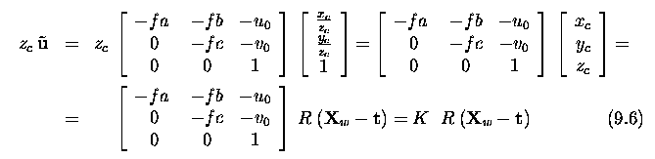
Aby sme odstránili parameter z_{c} tak ním vynásobíme rovnicu, dostaneme:
Matica K bude kalibračná matica kamery.
V tejto rovnici máme dva druhy parametrov závislých na kamere a to vonkajšie parametre a vnútorné parametre, vonkajšie parametre sú pozícia kamery v svetových súradniciach sú to 3 rotácie R a 3 translácie t.

Slide 24


Uvažujme, že súradnicový systém kamery je totožný zo súradnicovým systémom sveta, potom dostávame:
Potom pre u a v po rozpísaní dostávame rovnice:
Týmto dostávame vnútorné parametre kamery a sú nimi:
α_{u}: hovorí o škálovaní v smere u
α_{shear} : hovorí o skosení v smere v
α_{v} : hovorí o škálovaní v smere v
u₀
v₀

Slide 25

Teraz si zoberme rovnicu 9.6, pracujeme v homogénnych súradniciach tak súradnice bodu Xw budú (x_{w},y_{w},z_{w},1), potom všetko vynásobíme a dostaneme rovnicu:
Matica M sa nazýva projekčná matica.

Slide 26
Kalibrácia kamery
Pri kalibrácii kamery môžeme buď vychádzať zo známej scény alebo z neznámej scény.
Pri neznámej scéne ak poznáme parametre pohybu kamery tak táto operácie je jednoduchá, zredukuje sa nám na nájdenie obrazu bodov vo viacerých obrázkoch.
Ak nepoznáme parametre kamery tak je toto komplikovaná úloha a nevieme scénu jednoznačne zrekonštruovať z jedného obrázku, potrebujeme aspoň 3 pohľady na scénu.

Slide 27

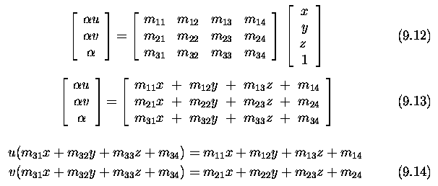
Pri známej scéne vieme parametre kamery získať priamo zo scény a kamera sa môže sama nakalibrovať.
Bod sa premieta na rovinu nasledovne:
Rozpíšme si projekčnú rovnicu nasledovne:

Slide 28
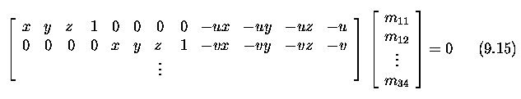
máme 2 rovnice, každá s 12 neznámymi (x, y, z, m-ka, u, v), to je 24 neznámych pre každý jeden bod.
Ak je k dispozícii n takých bodov dostaneme maticu tvaru [2n x 12]
Matica M ma iba 11 neznámych parametrov
Na to aby sme teda vyriešili tento systém rovníc teda potrebujeme aspoň 6 korešpondujúcich bodov.

Slide 29
Epipolar geometry

Slide 30
Three questions:
Correspondence geometry: Given an image point x in the first view, how does this constrain the position of the corresponding point x’ in the second image?
Camera geometry (motion): Given a set of corresponding image points {x_{i} ↔x’_{i}}, i=1,…,n, what are the cameras P and P’ for the two views? Or what is the geometric transformation between the views?
(iii) Scene geometry (structure): Given corresponding image points x_{i} ↔x’_{i} and cameras P, P’, what is the position of the point X in space?

Slide 31
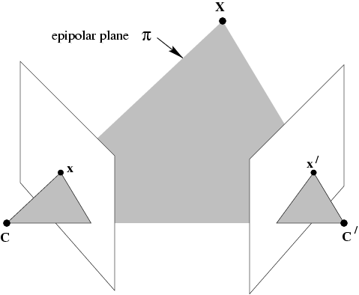
The epipolar geometry
C,C’,x,x’ and X are coplanar

Slide 32
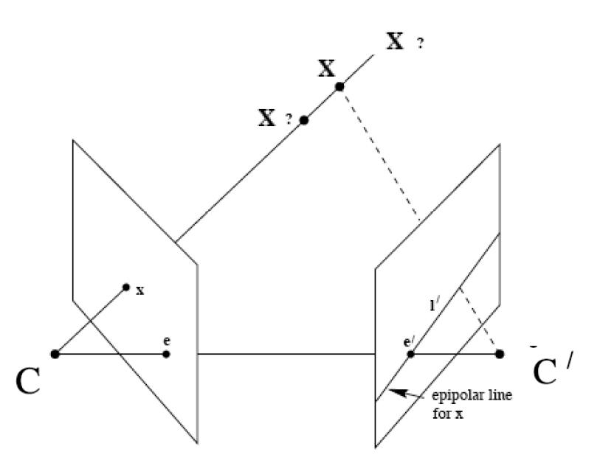
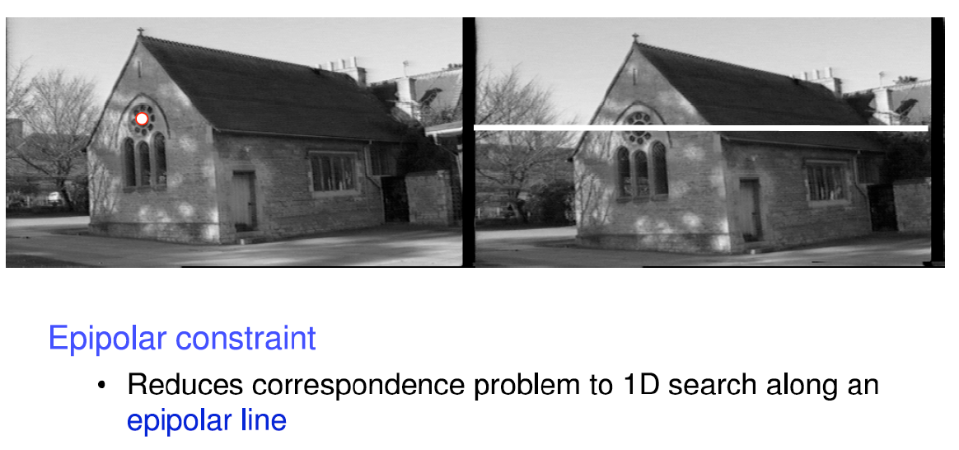

Slide 33
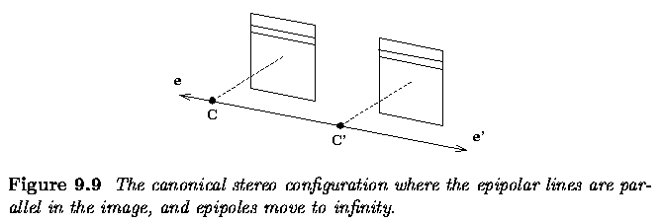
Kanonické stereo
Kamery sa nachádzajú „vedľa seba“
Priemetne ležia v jednej rovine
Základňa je rovnobežná s horizontálnou súradnicovou osou súradnicových systémov kamier
Rovnobežné optické osi
Epipóly sa nepretínajú

Slide 34
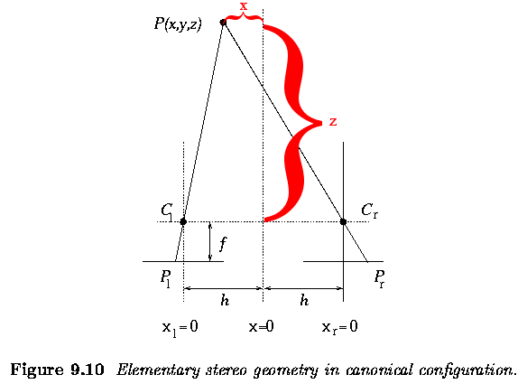
Poznáme
2h –vzdialenosť medzi kamerami, pozícia ohnísk
f – ohnisková vzdialenosť
Pl,Pr - priemety bodu P
Chceme zistiť
z-ovú súradnicu bodu P

Slide 35
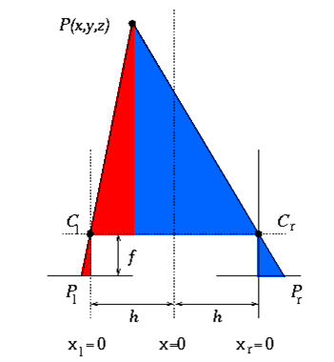




Kanonické stereo
Kamery: z=0
Využijeme podobnosť trojuholníkov

Slide 36
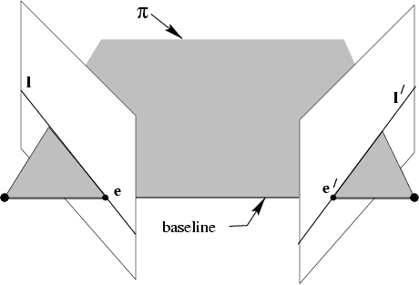
The epipolar geometry
The camera baseline intersects the image planes at the epipoles e and e’.
Any plane π conatining the baseline is an epipolar plane. All points on
π project on l and l’.

Slide 37
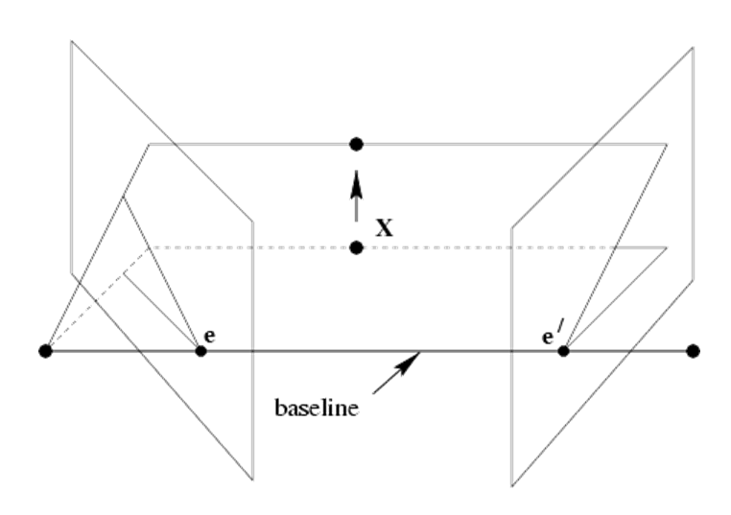
The epipolar geometry
Family of planes π and lines l and l’
Intersection in e and e’

Slide 38
The epipolar geometry
epipoles e,e’
= intersection of baseline with image plane
= projection of projection center in other image
= vanishing point of camera motion direction
an epipolar plane = plane containing baseline (1-D family)
an epipolar line = intersection of epipolar plane with image
(always come in corresponding pairs)

Slide 39
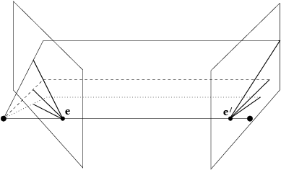
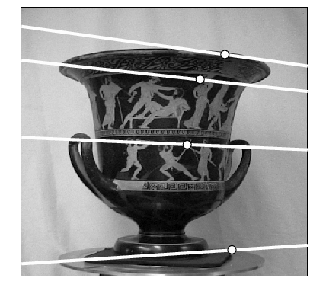
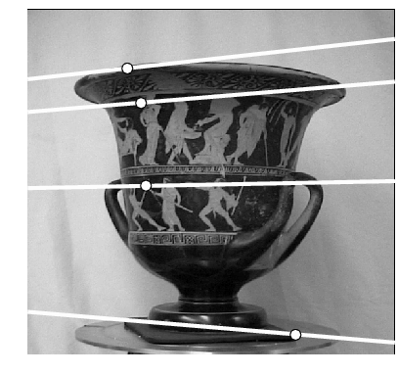
Example: converging cameras

Slide 40
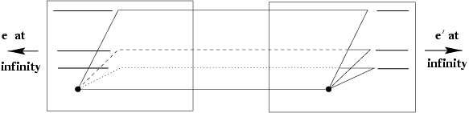
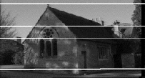
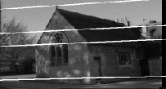
Example: motion parallel with image plane

Slide 41
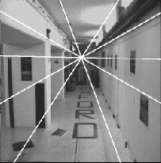
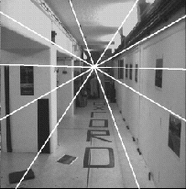
Example: forward motion
e’
e

Slide 42
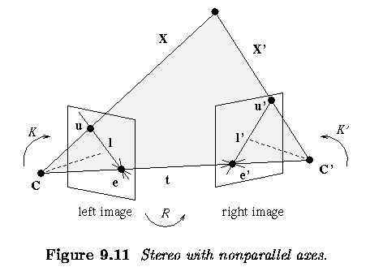
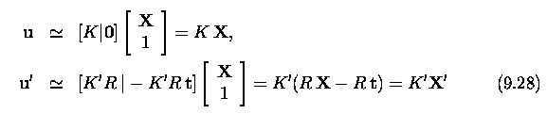


Vieme, že vektory X, X´ a t sú koplanárne. Zapíšeme to rovnicou

Slide 43
Kamery
Každá bunka v poli je fotosenzitívna dioda, ktorá konvertuje fotóny na elektróny
Fotosenzitívna jednotka
  CCD charge-coupled device
  CMOS complementary metal oxide semiconductor
Zachytávajú intenzitu svetla monochromatického obrazu

Slide 44
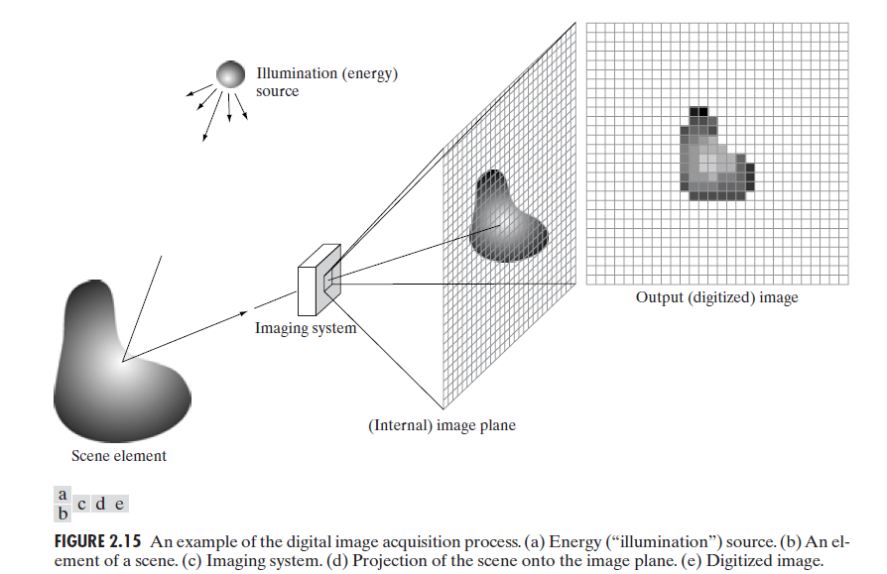

Slide 45
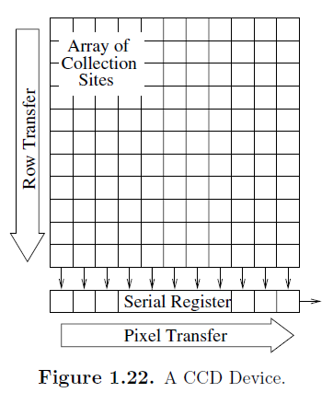
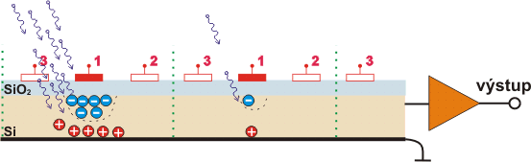
CCD kamera
Posuvný register
Zachytáva elektróny počas expozičného času
elektróny transferuje postupne na okraj – výstupného zosilňovača
Konvertované z analógového signálu na digitálny
Má iba 1 výstup

Slide 46
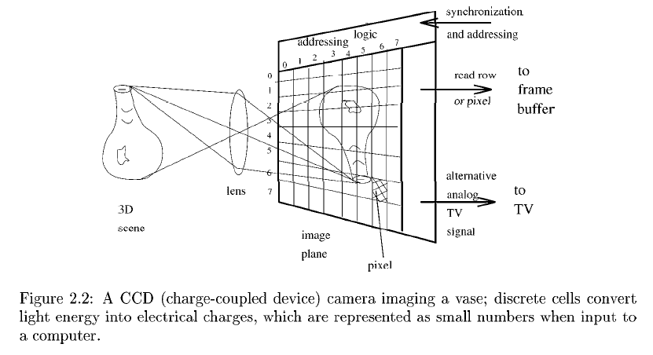
CCD kamera

Slide 47
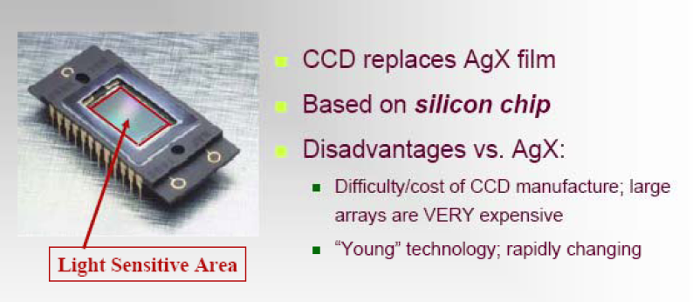
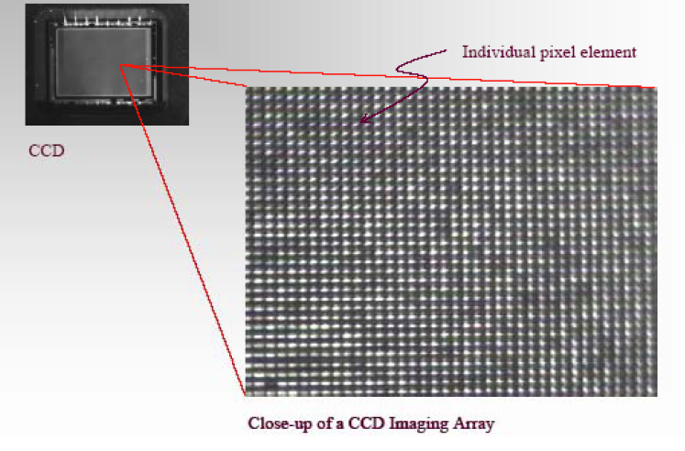
CCD čip

Slide 48
Problémy CCD čipu
Blooming
  anti-blooming technology
Nie je možné priamo pristupovať k jednotlivým pixelom
  treba čítanie cez posuvný register
Notes:
Older CCD sensors were prone to blooming, when charges from one over-exposed pixel spilled into adjacent ones,
but most newer CCDs have anti-blooming technology (“troughs” into which the excess charge can spill).

Slide 49
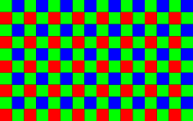
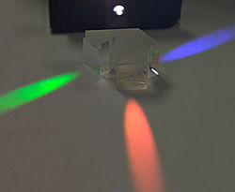
Farebný obraz
Jednočipové CCD
  Farebné filtre – Bayerova maska
Trojčipové CCD
  3 CCD snímače – jemná optika – drahšie
  Lúč prechádza cez optickú sústavu, ktorá láme svetlo na jednotlivé spektra

Slide 50
CMOS kamery
Výhody oproti CCD
  vyšší rozsah zachytených intenzít
  Vysoká rýchlosť čítania
  Random prístup k pixelom
Nevýhoda
  Vysoká úroveň šumu

Slide 51
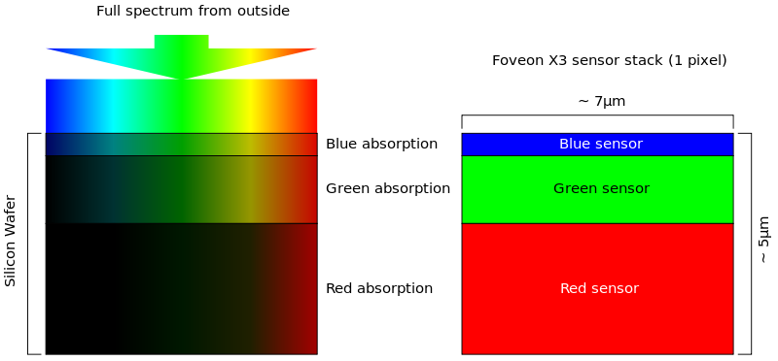
Foveon X3
CMOS obrazový senzor pre digitálne kamery
Je schopný zaznamenať úplnú farebnú informáciu pre každý obrazový bod.
Využíva vlastnosť, že rôzne vlnové dĺžky svetla prenikajú do rôznej hĺbky kremíkových vrstiev
skladá sa z 3 vrstiev svetlocitlivých buniek kde každá zachytáva inú farebnú zložku svetla

Slide 52
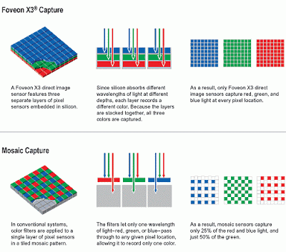
Foveon X3 vs. Bayer
Notes:
Naprostá většina digitálních fotoaparátů využívá snímače s Bayerovou maskou, které mají zcela odlišnou konstrukci v porovnání s Foveonem X3. Jednotlivé světlocitlivé buňky tradičních snímačů jsou schopny rozpoznat pouze jas, barvu nikoli. Proto jsou tyto klasické čipy pokryty mozaikou barevných filtrů (Bayerova maska) podle modelu RGB (červená, zelená, modrá) – pro každý pixel snímače jeden filtr, který propouští pouze jednu barvu. To znamená, že aby byla informace o barvě každého pixelu kompletní, musí se dopočítávat ze sousedních pixelů – pomocí tzv. interpolace.^{[5]} Výsledný obraz je tak vždy pouze zprůměrovaný. Pro odstranění nevyžádaných vad obrazu (artefaktů), které by mohly vznikat u tohoto typu senzoru, se používá tzv. anti-aliasing filtr. Ten obraz mimo jiné také jemně rozostřuje. Pokud by toto nebylo korigováno doostřujícím algoritmem, výsledné surové snímky přímo ze senzoru by nebyly nikdy zcela ostré.^{[6]} Naproti tomu Foveon X3 disponuje úplnou barevnou informací pro každý jednotlivý pixel, takže z důvodu průměrování obrazových informací nemohou vznikat žádné artefakty.

Slide 53
CCD Array Human Eye
Photosensitive detector: planar silicon
CCD: mega pixel (1,000 x 1,000 array).
brightness range (at fixed exposure time) - 10⁵, actually encoded 10²
uniform spatial distribution
colour images constructed from mosaic sensors
CCD images have linear sensitivity ( ≈ 100 levels) and Gaussian noise
I(x, y) = i(x, y) ±σ
Photosensitive detector: hemispherical retina
rods: 75- 150 million high sensitivity monochromatic receptors
cones: 6-7 million low sensitivity colour receptors (in fovea)
brightness range - 10⁷, actually encoded 10⁵
non-uniform spatial distribution
The human eye has sensitivity to proportional differences ( ≈ 100 levels), i.e.:
S(x, y) = i(x₁, y₁) − i(x₂, y₂) ± γS(x, y)

Slide 54
Vlastnosti obrazu
Analógový obraz je 2D obraz F(x,y) s nekonečnou presnosťou parametrov x a y a nekonečnú presnosť intenzity v každom bode (x,y)
Digitálny obraz je 2D obraz I[r,c] reprezentovaný diskrétnym 2D poľom vzoriek intenzít, kde každá je reprezentovaný limitovanou presnosťou

Slide 55
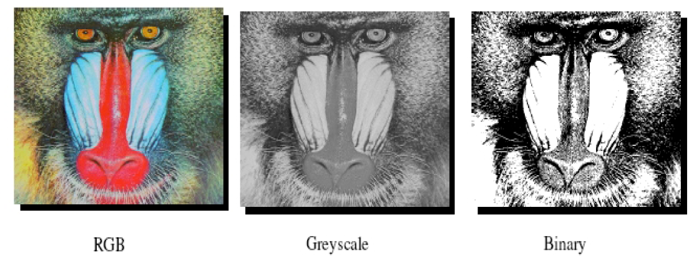
Šedotónový obraz (grey scale image) je monochromatický obraz I[r,c] s jednou hodnotou intenzity pre každý pixel
Multispektrálny obraz je 2D obraz M[x,y] s vektorom hodnôt pre každý bod obrazu
(farebný obraz – 3 hodnoty)
Binárny obraz je digitálny obraz s hodnotami v pixeloch 0 alebo 1

Slide 56
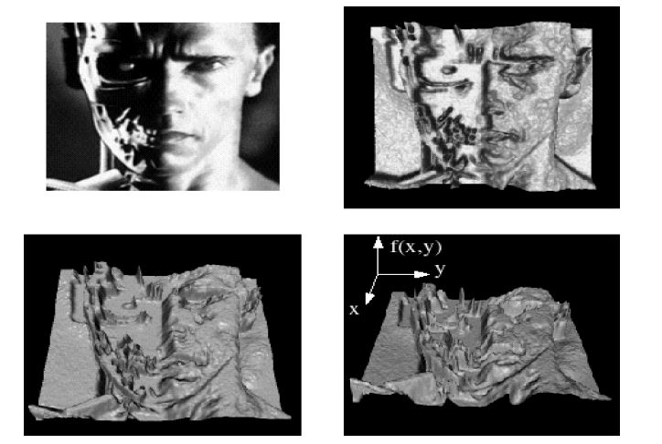
Obraz ako funkcia

Slide 57
Digitalizácia obrazu
Digitalizácia obrazu je navzorkovanie (sampling) spojitého obrazu do mriežky
Mriežka je zvyčajne pravidelného tvaru štvorcové a hexagonálne
Ďalším aspektom vzorkovania je nastavenie vzdialenosti medzi vzorkovanými bodmi
  Čím menšia vzorkovacia vzdialenosť tým väčšie rozlíšenie

Slide 58
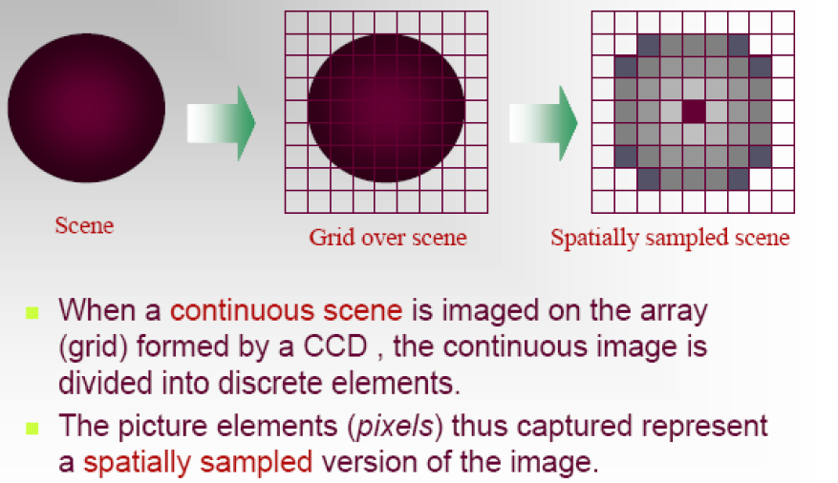

Slide 59
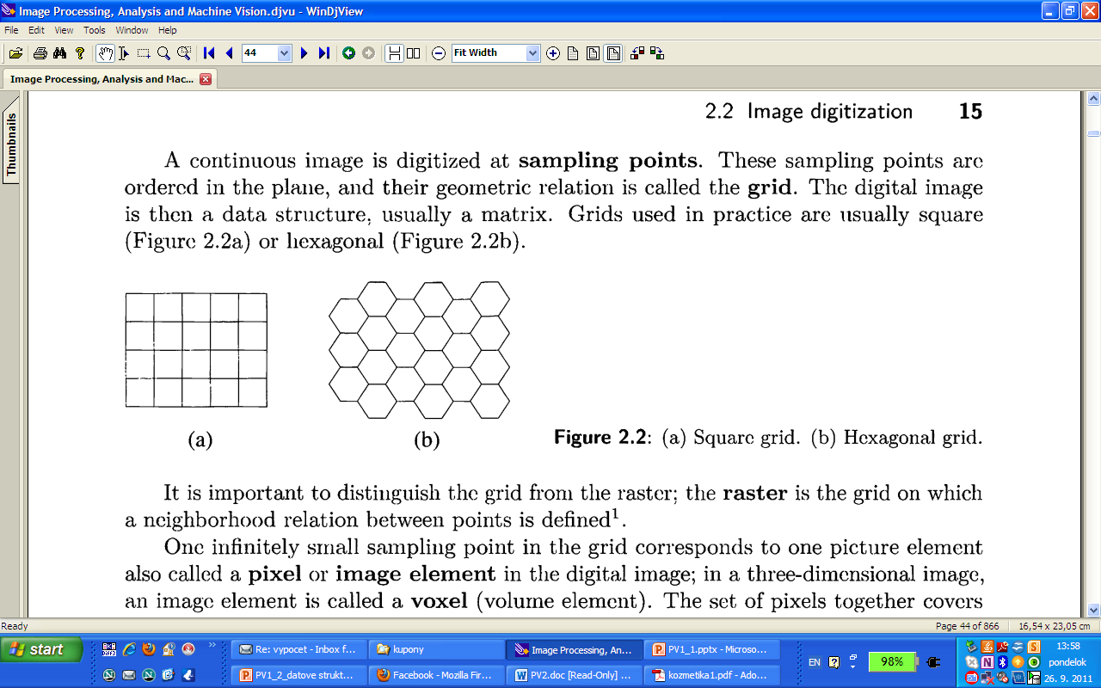
Typy mriežky
768x576 PAL
640x480 NTSC
1920x1080 HD
Raster je mriežka na ktorej sú definované susednosti

Slide 60
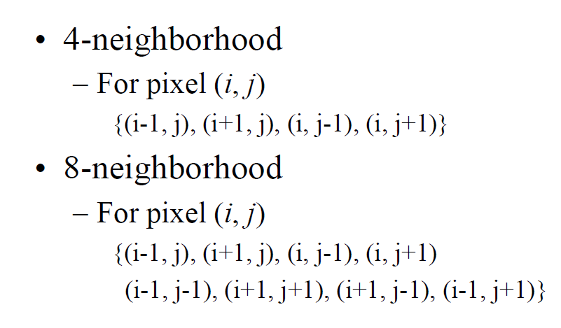
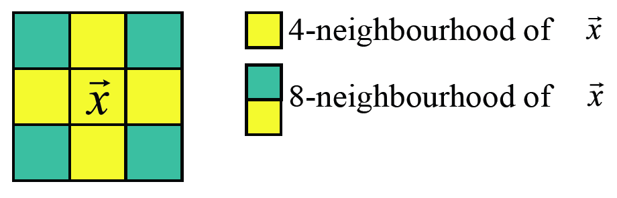
Susednosť a spojitosť pixlov
Ak existuje cesta medzi ľubovolným 2 obrazovými bodmi, tieto nazývame spojité

Slide 61
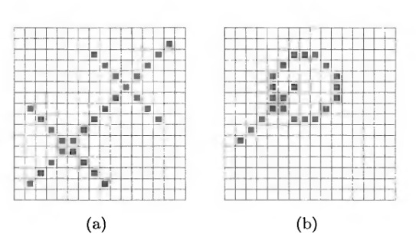
Paradox pretínajúcej čiary
Obr. a: ak uvažujeme 4-spojitosť čiary v ľavo nie sú spojité
Obr. b: ak uvažujeme 8-spojitosť: čiara nepretína kruh lebo nemaju spoločný bod

Slide 62
Kvantizácia
je prechod medzi spojitou hodnotou obrazovej funkcie a jej digitálnym ekvivalentom
Kvantizácia na k rovnakých intervalov
k = 2^{b} , b je počet bitov
Malé k – vznikajú nepravé kontúry
  Riešenie :
  Aspoň 100 úrovní šedej
  Rozdelenie na k nepravidelných intervalov
Človek je schopný rozpoznať asi 60 odtieňov šedej

Slide 63





Slide 64


Slide 65


Slide 66

Problém priestorovej kvantizácie

Slide 67







Metriky
Euklidovská
City Block (Manhattan)
Chessboard
Original
Euklidovská
City block
Chessboard

Slide 68


Metriky
Euklidovská
d = 5
Manhattan (City-block)
d = 7
Chessboard
d = 4

Slide 69

Distance Transform
Operátor aplikovaný na binárne obrazy
Notes:
Vzdialenosť bodu od najblizsieho objektu v zavislosti od 4 alebo 8 susednosti.

Slide 70

Distance Transform
Notes:
Triangular lattice, hexagonal lattice, and square lattice

Slide 71








Distance Transform

Slide 72

Vnímanie obrazu - kontrast

Slide 73

Vnímanie obrazu – vizuálne ilúzie

Slide 74

Perceptual gruping - Gestalt laws

Slide 75

Gestalt laws

Slide 76


Histogram

Slide 77


Histogram
každej úrovni jasu priradí zodpovedajúcu početnosť v obraze
vyhladenie histogramu

Slide 78

Vlastnosti histogramu
Jasový histogram je globálny deskriptor

Slide 79


Slide 80

Histogram stretching
The formula requires finding the minimum and maximum pixel intensity multiply by levels of gray. If the image is 8bpp, so levels of gray are 256.
Notes:
Problem ak sa nachadza v povodnom obraze pixel s minimalnou hodnotou 0 a maximalnou hodnotou 255.
Nie je kam stretchovat.

Slide 81

Histogram equalization
where cdf_{min} is the minimum non-zero value of the cdf,
M × N gives the image's number of pixels (M is width and N the height) and
L is the number of grey levels used (in most cases 256).

Slide 82


Slide 83


Prahovanie histogramu
prahová (hraničná) hodnota: p(i), i=0,..n
reprezentatívna farba: f(i), i=1,..n - voľba
∀ body obrazu s intenzitou I(x,y)
∀ i=1,..n
ak p(i-1) < I(x,y) ≤ p(i) tak I(x,y) = f(i)

Slide 84

Prahovanie
adaptívne – hľadáme lokálne minimá

Slide 85



Výsledok

Slide 86

Prahovanie
pevný prah – pravidelné intervaly

Slide 87


Výsledok

Slide 88

Porovnanie
adaptívne vs. pevné
účel použitia

Slide 89


Slide 90


